Slide 1
守住一方水土
——我国水土流失调查报告
报告人：环境二班苏兆龙

Slide 2

CONTENTS
1
2
3
我国现状
法律法规
相关行动
4
5
环境标准
国际合作

Slide 3

01
我国现状
.

Slide 4

总趋势
2022年全国水土流失面积下降到265.34万km2，较2021年减少2.08万km2，减幅0.78%，年际减少量和减幅均较上年度有所扩大。党的十八大以来，全国水土流失持续呈现面积强度“双下降”、水蚀风蚀“双减少”的良好态势，水土保持率从2011年的68.88%提高到72.26%，中度及以上侵蚀占比由53.08%下降到35.28%。
——水利部

Slide 5

从类型上看，水土流失以水力侵蚀和风力侵蚀为主，水力侵蚀面积109.06万km2、风力侵蚀面积156.28万km2，分别占水土流失总面积的41.10%、58.90%。水力侵蚀面积减少1.52万km2，减幅1.38%，风力侵蚀面积减少0.56万km2，减幅0.36%。水力侵蚀减少面积和减幅均高于风力侵蚀。

Slide 6

从国家重点生态功能区看，25个国家重点生态功能区水土流失面积均有所下降，水土流失面积占其土地面积的27.70%，较2021年减少0.66万km2，减幅0.62%。水土保持型的国家重点生态功能区减幅最高，生物多样性维护型次之，水源涵养型、防风固沙型国家重点生态功能区生态环境状况也呈现稳中向好态势

Slide 7
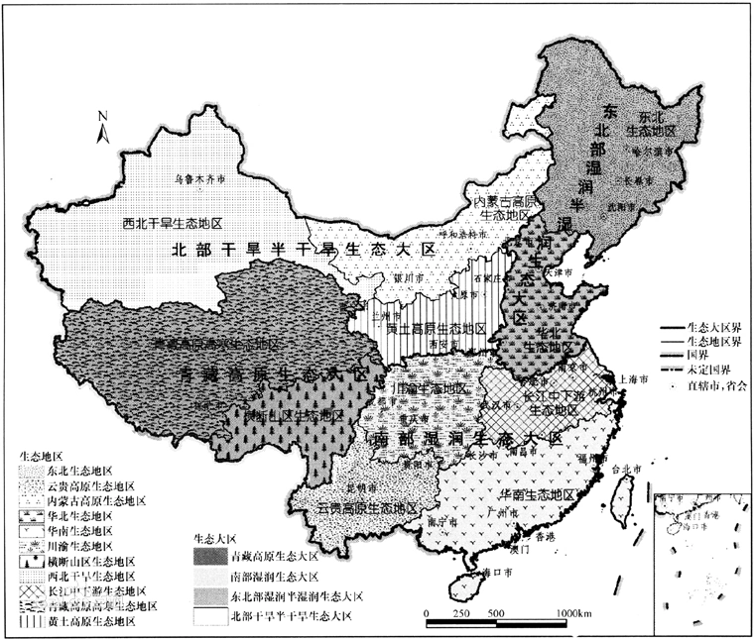
我国生态大区划分

Slide 8
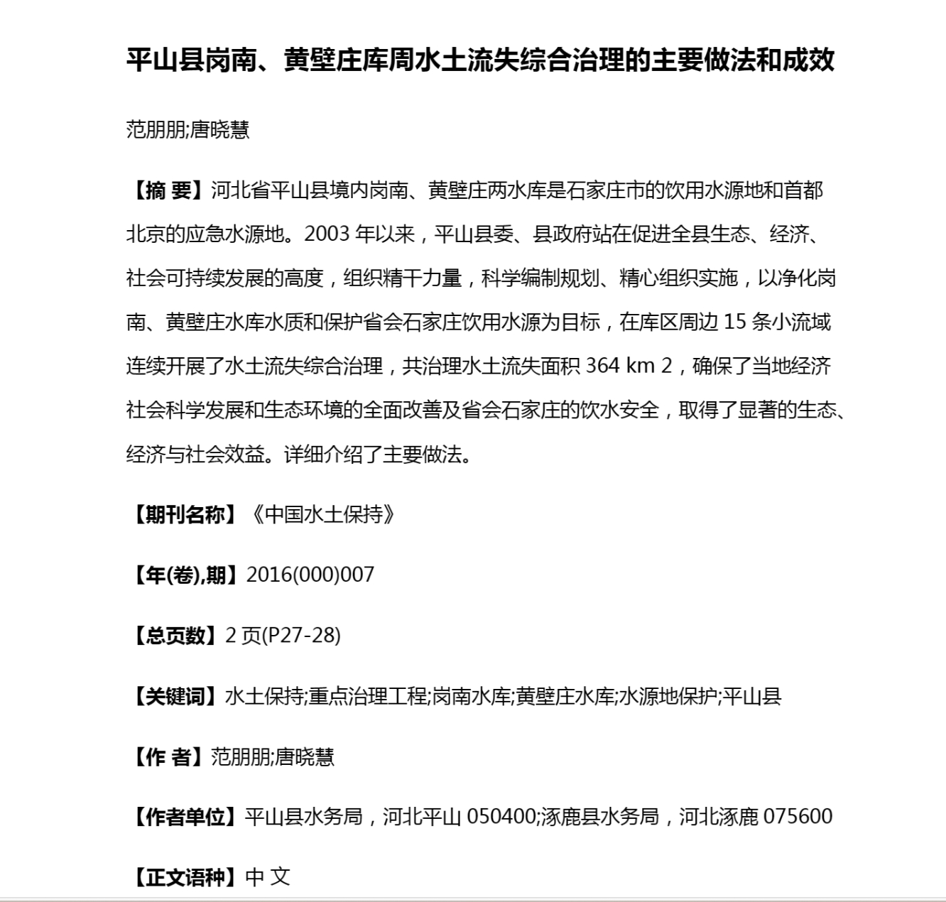
从重大国家战略区域看，京津冀地区、长江经济带、黄河流域生态保护和高质量发展规划区等重大国家战略区域水土流失状况继续好转，水土流失面积年度减幅均高于全国平均水平。京津冀地区年际减幅为1.93%，是全国平均减幅的近2.5倍。长江经济带减幅为1.55%；黄河流域生态保护和高质量发展规划区减幅为1.03%，其中西北黄土高原减幅达到1.48%。

Slide 9
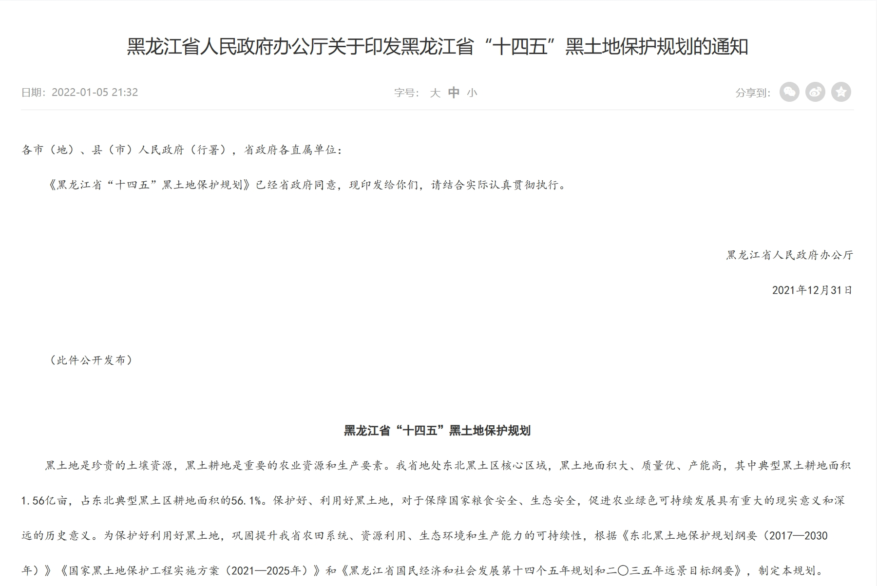
从重点关注区域看，东北黑土区、西南石漠化地区、丹江口库区及上游地区、三峡库区水土流失面积相比2021年减幅在1.18%～1.53%之间。高寒高海拔的青藏高原和三江源国家公园水土流失面积减幅分别为0.43%和0.23%，减幅均较上一年度有所扩大。

Slide 10
02
.
法律法规

Slide 11
1991
2018
《国家水土保持监管规划（2018-2020年）》
《中华人民共和国水土保持法》
2010
中华人民共和国水土保持法（主席令第三十九号）
2018
《生产建设项目水土保持设施自主验收规程》
2014
《全国水土流失动态监测与公告项目管理办法》
2023
《关于加强新时代水土保持工作的意见》

Slide 12
03
.
行动计划

Slide 13

生物措施
生物措施主要指种树种草，这是治理水土流失的根本措施之一。但种树种草要因地制宜，古河斜坡上十一中湖泊林，沟壑中则应沿着侵蚀沟道指数，有些地区还应辅以工程措施

Slide 14
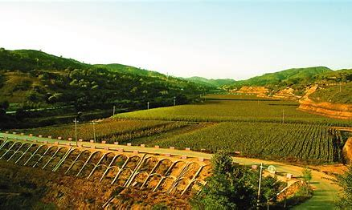
工程措施
兴修水库、修建水平梯田、打坝於地等，在沟道里打坝淤地，拦蓄泥沙，不仅可以防止泥沙六入河中，还可以在淤地中中种庄稼，治沙效果显著。

Slide 15


农艺措施
农艺措施指的是指导农作物生长发育的技术手段，包括土地栽培、肥料管理、病虫害防治、种苗管理等等。

Slide 16
04
.
环境标准

Slide 17
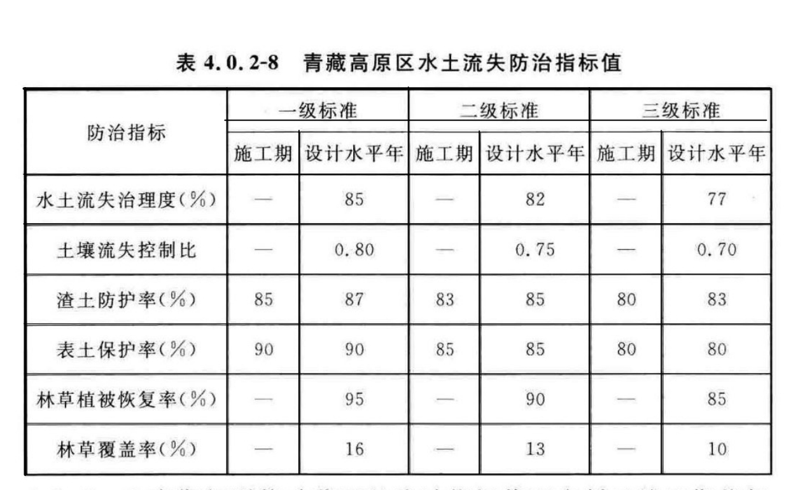

Slide 18
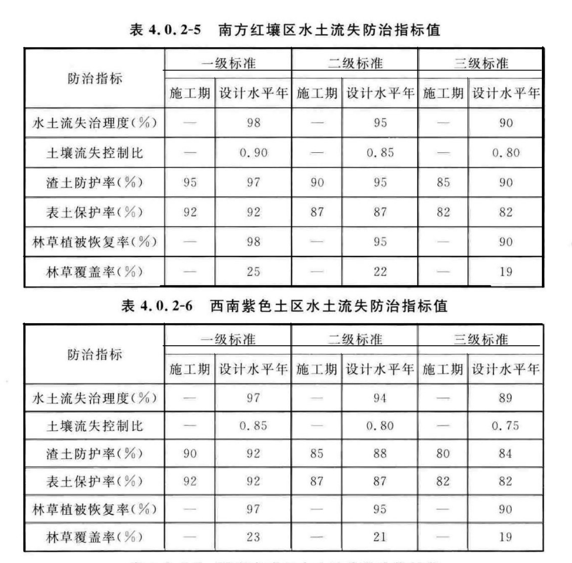

Slide 19
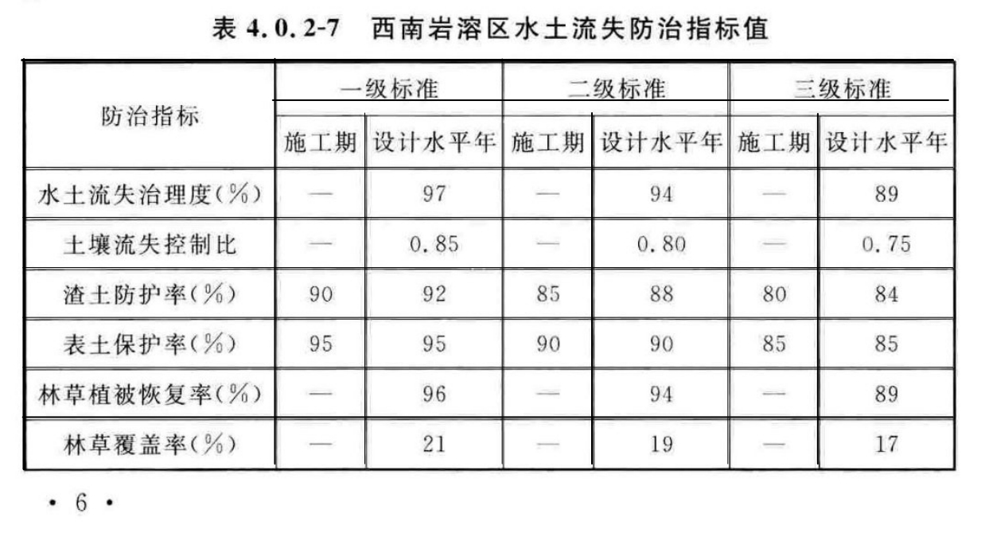

Slide 20
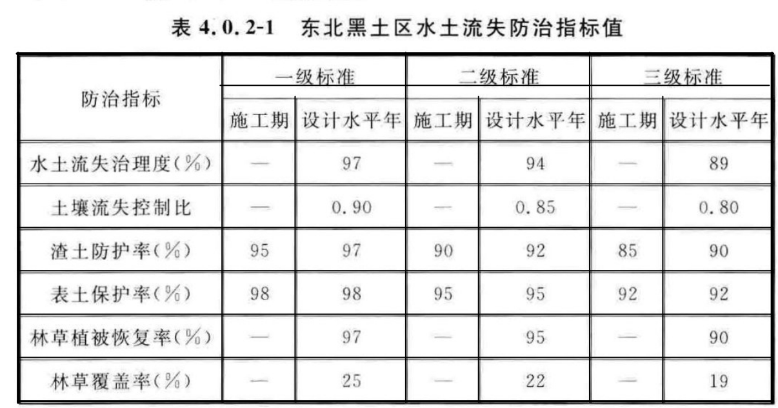

Slide 21
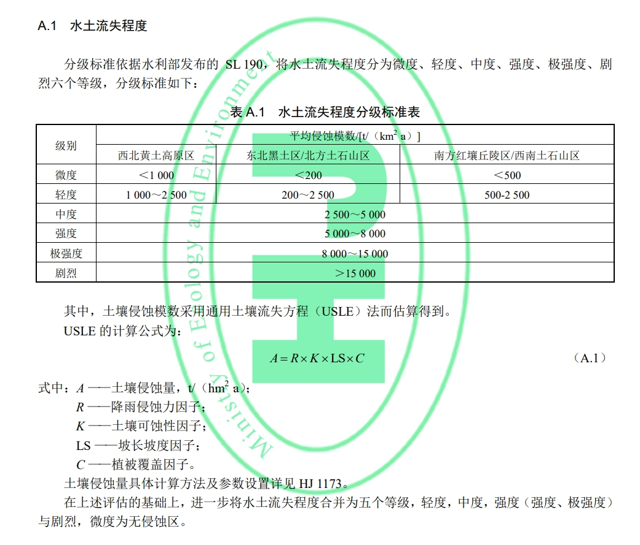

Slide 22
05
.
国际合作

Slide 23
2022年
2023年
联合国规划署“中国典型水土流失区退化天然林用地修复与管理”项目
联合国水大会
2003年
2022年
欧盟专家考察团考察洛川水土流失治理情况
中新社访谈
兰思仁：中国水土流失治理向世界分享什么？

Slide 24

THANKS

